Slide 1





















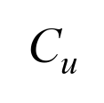



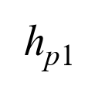
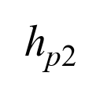
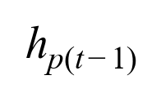



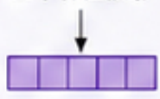
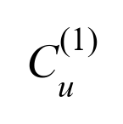


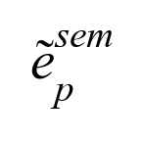
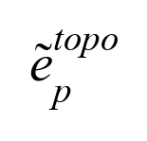
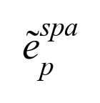
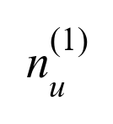
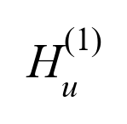
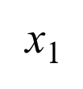
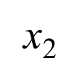
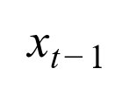

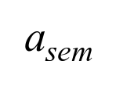
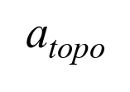
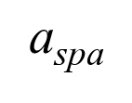

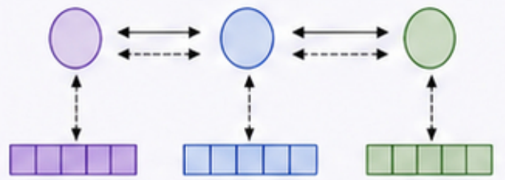
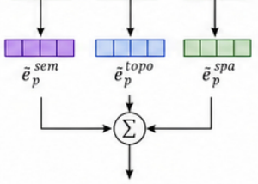


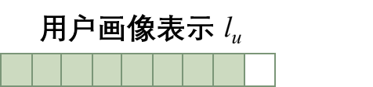






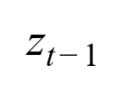


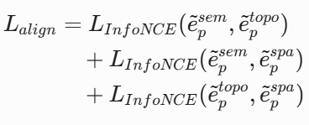
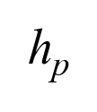



多模态城市轨迹数据
用户画像编码（动态）
POI语义数据
POI拓扑数据
POI空间数据
用户历史签到数据
由签到序列
类别、名称、图片描述、标签
转移统计、POI转移图、Node2Vec
经纬度、相对位置
历史访问POI、访问时间、签到间隔
动态计算
类别偏好
时段偏好
空间分布
历史访问分布
用户画像表示
多模态学习与跨模态对齐
上下文感知的自适应融合
代价感知的自适应级联多索引检索
用户画像条件化的时空序列建模
候选重排序与下一个POI推荐
用户画像表示
Stage1 低代价多源召回
A. 构建时空增强历史签到序列
动态候选池
用户动态
A.语义编码
B.拓扑编码
C.空间编码
…
历史融合POI表示序列
查询表示
历史
转移
用户
时间
类别
流行度
…
类别嵌入+文本特征投影
转移统计投影 +Node2Vec嵌入
GPS坐标 MLP
门控网络
相对末次位置空间编码
历史签到时间槽编码
神经匹配
候选上下文特征打分
候选合并 去重 来源标记 分数融合
+
初始候选集
时空增强签到序列
.
相对距离
类别一致性
召回分数
来源覆盖
…
候选数量
分数熵
…
…
跨模态注意力交互
规则式级联决策（数量/熵/数量+熵）
匹配得分
特征得分
B. 画像条件化的序列编码
否
是
+
是否扩展
条件序列
因果 Transformer 序列编码器
最终得分
Stage2 高代价深召回
C. 目标条件化的查询构建
空间近邻
轨迹语义
扩展检索
…
末次签到上下文表示
目标时间编码
签到间隔编码
跨模态对齐损失
+
+
Top-K选择
与 合并 去重 分数更新
融合POI表示
查询投影层（MLP）
下一POI推荐结果
最终动态候选池
用户动态查询表示
1. POI A
2. POI B
3. POI C
…
…

